Slide 1
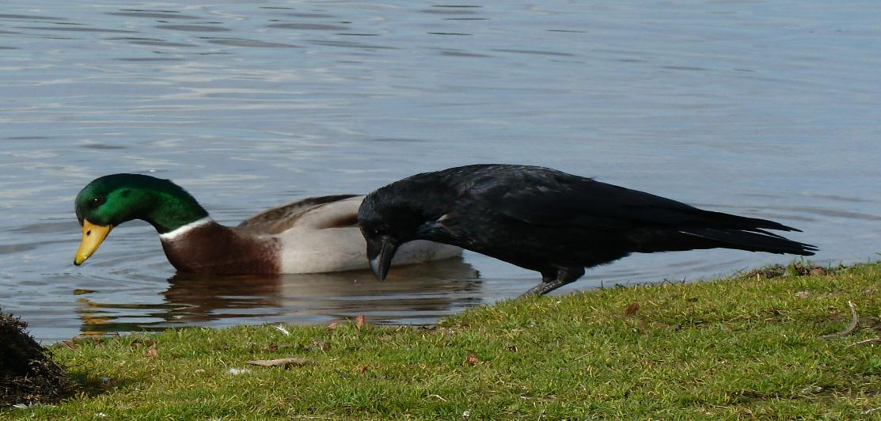
সবাইকে
শুভেচ্ছা

Slide 2
শিক্ষক পরিচিতি
শাহেনা আক্তার
সহকারি শিক্ষক
ব্রাহ্মণডুরা সরকারি প্রাথমিক বিদ্যালয়। হবিগঞ্জ সদর , হবিগঞ্জ।
ইমেইল: sahanabgps@gmail.com

Slide 3
বিষয় পরিচিতি
বিষয়ঃ প্রাথমিক গণিত
শ্রেণিঃ প্রথম
পাঠের শিরোনামঃ ক্রমবাচক সংখ্যা
পাঠ্যাংশঃ ১-৫
সময়ঃ ৪০ মিনিট
তারিখঃ02/০3/২০20

Slide 4
শিখনফল
এই পাঠ শেষে শিক্ষার্থীরা…
৮.১.৩ প্রথম থেকে পঞ্চম পর্যন্ত ক্রমবাচক সংখ্যা লিখতে পারবে ।
৮.১.৪ প্রথম থেকে পঞ্চম পর্যন্ত ক্রমবাচক সংখ্যা ব্যবহার করতে পারবে ।

Slide 5
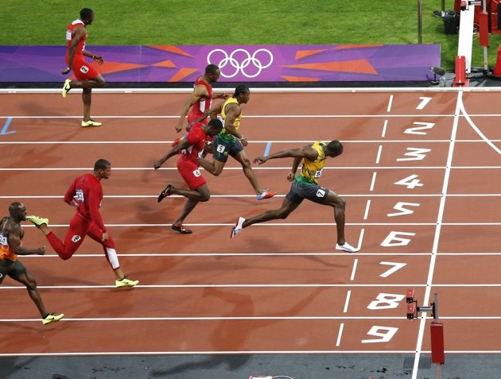
পূর্বজ্ঞান যাচাই

Slide 6
বাস্থব
পাঁচজন শিক্ষার্থীকে শ্রেণির সামনে ডেকে এনে পাশাপাশি এবং সামনে পিছনে দাঁড় করিয়ে ক্রমবাচক সংখ্যার ধারণা স্পষ্ট করব।

Slide 7
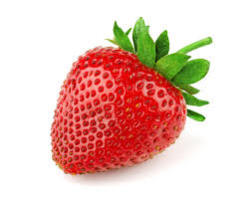
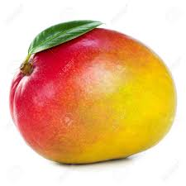
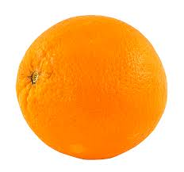
অর্ধবাস্থব
বাম থেকে
প্রথম
তৃতীয়
চর্থতু
পঞ্চম
দ্বিতীয়

Slide 8
ডান থেকে
তৃতীয়
দ্বিতীয়
প্রথম
পঞ্চম
চতুর্থ

Slide 9
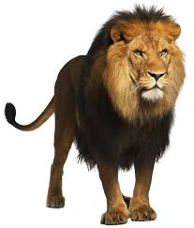
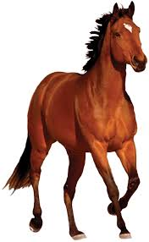
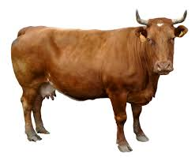
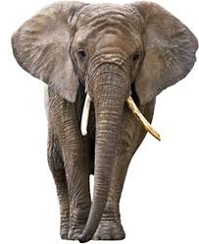
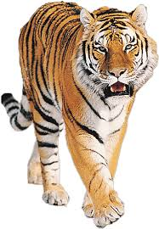
ক)বাম থেকে কে দ্বিতীয় ?
খ)ডান থেকে কে চতুর্থ ?
গ)বাম থেকে কে প্রথম ?
ঘ)ডান থেকে কে তৃতীয়?

Slide 10
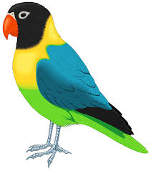
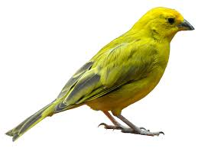
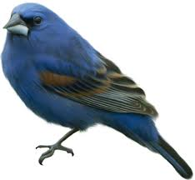
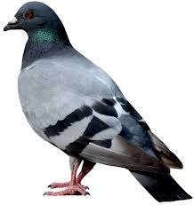
বাম থেকে চারটি পাখিকে গোল করা হল।

Slide 11
বস্তু নিরপেক্ষ
এক
দুই
তিন
চার
পাঁচ
প্রথম
দ্বিতীয়
তৃতীয়
চতুর্থ
পঞ্চম

Slide 12
কয়েকজন শিশু লাইনে দাঁড়িয়ে আছে। রীপা সামনে থেকে দ্বিতীয় এবং তার পিছনে আরও দুই জন শিশু আছে। লাইনে কতজন শিশু আছে ?
১+১+২=৪
২

Slide 13
দলীয়কাজ
নং
লাকি তার পরিবারে বয়সে ছোট থেকে দ্বিতিয় এবং বড় থেকে তৃতীয়। তার পরিবারে মোট সদস্য সংখ্যা কত?
১+১+২=৪

Slide 14
মূল্যায়ন
ক) বাম থেকে কোনটি তৃতীয়?
খ)ডান থেকে কোনটি চতুর্থ ?

Slide 15
ধন্যবাদ

